Slide 1
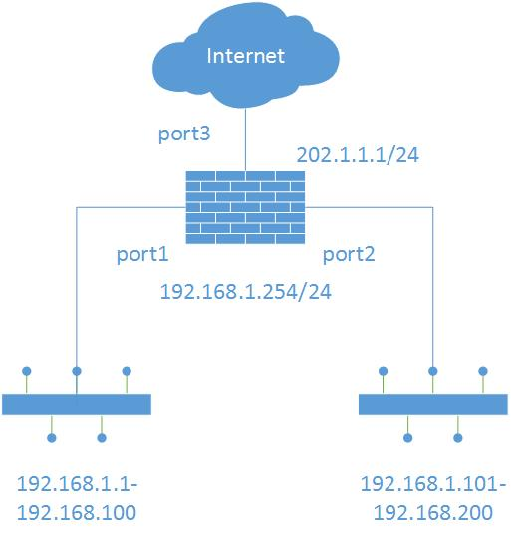
某混合模式
说明：
Port1 port2在一个网段内，为透明模式
Port3与Port1-2在不同网段内，为路由模式
Port1、port2 、port3之间可以通过策略隔离

Slide 2
我们的混合模式
防火墙可以虚拟成多个防火墙
每个防火墙可以单独作为路由或者透明模式
路由模式
透明模式
防火墙虚拟化

Slide 3
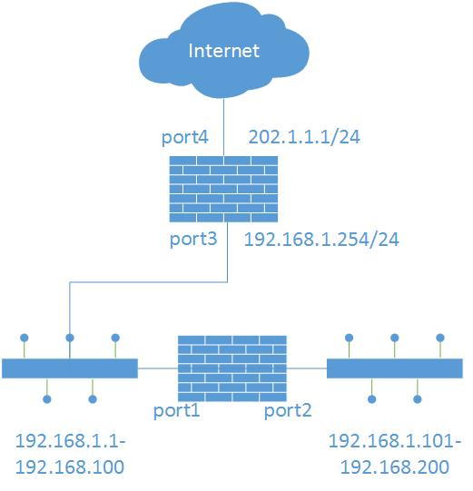
我们的解决方案
虚拟为两个防火墙
一个做访问Internet路由
(路由模式)
一个做内网的隔离
(透明模式)

Slide 4
方案优势
网络结构清晰，方便故障定位
二层和三层分离
每个虚拟墙可以单独管理，可以分配不同的管理员
可以实现基于“接口”策略
可以建立“port2到port1的所有IP允许通讯，而不允许port1到port2的通讯”的策略
可扩展性好，易扩展vlan和链路聚合
透明模式的防火墙可以与交换机建立trunk和链路聚合

Slide 5
多谢

